Slide 1
Bezdrátové komunikace
Bezdrátové senzorické sítě
BSS-12-Radiove_komunikace
Ing. Jiří Ledvina, CSc.
Notes:
Klepněte a vložte poznámky.

Slide 2
Frekvence pro komunikace
twisted pair
coax cable
optical transmission
1 Mm
300 Hz
10 km
30 kHz
100 m
3 MHz
1 m
300 MHz
10 mm
30 GHz
100 μm
3 THz
1 μm
300 THz
VLF
LF
MF
HF
VHF
UHF
SHF
EHF
infrared
visible light
UV
VLF = Very Low Frequency UHF = Ultra High Frequency
LF = Low Frequency SHF = Super High Frequency
MF = Medium Frequency EHF = Extra High Frequency
HF = High Frequency UV = Ultraviolet Light
VHF = Very High Frequency
Frekvence a délka vlny: λ = c/f , kde
λ − délka vlny, c – rychlost světla c ≅ 3x10⁸m/s, f - frekvence

Slide 3
Frekvence pro mobilní komunikace
VHF/UHF- rozsahy pro bezdrátové mobilní sítě
  Jednoduchá, malá anténa pro auta
  Deterministické charakteristiky vysílání, spolehlivá spojení
SHF a vyšší, použití na přímou viditelnost, satelitní komunikace
  Malá anténa, směrování
  Široké přenosové pásmo
Bezdrátové sítě LAN používají frekvence UHF a SHF
  Některé systémy používají EHF
  Frekvence je omezena absorpcí elektromagnetického záření vodou a molekulami kyslíku (rezonanční frekvence, mikrovlnná trouba)
    Na počasí závisí úniky, ztráta signálu vlivem prudkého deště, atd.

Slide 4
Signály
Fyzická reprezentace dat
Funkce času a místa
Parametry signálu: signály reprezentující hodnoty dat
Klasifikace
  Spojitý/diskrétní čas
  Spojité/diskrétní hodnoty
  Analogový signál = spojitý čas i spojité hodnoty
  Digitální signál = diskrétní čas i diskrétní hodnoty
  Parametry periodického signálu:
  T – perioda, f = 1/T frekvence, A – amplituda, ϕ - fáze
  Sinus je speciální případ periodického signálu:
  s(t) = A_{t} sin(2π f_{t} t + ϕ_{t})

Slide 5
Fourierova reprezentace periodických signálů
1
1
0
0
t
t
Periodický signál
Rozložený na harmonické složky

Slide 6
Signály
Různá reprezentace signálů
  Časová (časová doména)
  Frekvenční (frekvenční doména)
  Fázová (amplituda a fáze v polárních souřadnicích)
Složený signál je převeden do frekvenční domény Fourierovou transformací
Přenos digitálního signálu potřebuje
  Neomezené frekvence pro ideální přenos
  Modulaci nosné frekvence pro přenos (analogový signál)
A [V]
A [V]
Q = M sin ϕ
t[s]
ϕ
ϕ
I= M cos ϕ
f [Hz]

Slide 7
Antény: izotropní zářič
Vyzařování a příjem elektromagnetických vln, připojení vodičů k radiovému přenosu
Izotropní vyzařování: stejné vyzařování do všech směrů (ve třech dimenzích) – jedná se pouze o teoretickou referenční anténu
Reálné antény mají vždy stranový efekt (vertikálně nebo horizontálně)
Vyzařovací diagram: měření vyzařování v okolí antény
z
y
z
y
x
Ideální izotropní vyzařování
x

Slide 8
Antény: jednoduché dipóly
Reálné antény nejsou izotropní zářiče, ale např. dipóly délky λ/4 na střechách automobilů nebo λ/2 ideální (Herzův) dipól – délka a tvar antény je úměrný vlnové délce
λ/4
λ/2
y
y
z
Jednoduchý dipól
x
z
x
Pohled ze strany (rovina xy)
Pohled ze strany (rovina zy)
Pohled shora (rovina xz)
Příklad: Vyzařovací diagram ideálního dipólu
Zesílení: maximální výkon ve směru hlavního laloku ve srovnání s výkonem izotropního zářiče (se stejným průměrným výkonem)

Slide 9
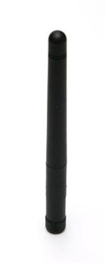
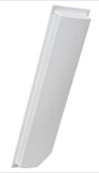
Antény: směrové a sektorové
Často používané pro mikrovlnné spoje nebo základnové stanice pro mobilní telefony
y
y
z
Směrová anténa
x
z
x
Pohled ze strany (rovina zy)
Pohled ze strany (rovina xy)
Pohled shora (rovina xz)
z
Sektorová anténa
Zisk: 17 dBi
Horizontálně 120°
Vertikálně 14°
z
x
x
Pohled shora, 3 sektory
Pohled shora, 6 sektorů

Slide 10
Rozšíření počtu antén
Seskupení dvou a více antén
  Pole antén s více prvky
Zvýšení počtu antén
  Přepínání antén, výběr antény
    Přijímač si vybírá anténu s největším výkonem
  Spojení více antén
    Spojení výstupních výkonů s cílem získat větší zesílení
    Aby se předešlo rušení signálu, je třeba antény sfázovat
λ/2
λ/2
λ/4
λ/2
λ/4
λ/2
+
+
zem

Slide 11
Dosah šíření signálu
Dosah pro vysílání
  Umožnění komunikace
  Malá chybovost
Dosah pro detekci
  Je možná detekce signálu
  Není možná komunikace
Dosah pro rušení
  Signál nemůže být detekován
  Signál se přidává k šumu pozadí
vysílač
vysílání
vzdálenost
detekce
rušení

Slide 12
Šíření signálu
Signál se ve volném prostoru šíří jako světlo (přímočaře)
Výkon na straně přijímače klesá se čtvercem vzdálenosti (1/d²), kde d je vzdálenost mezi vysílačem a přijímačem
Přijímaný výkon je ovlivňován
  útlumem (závisí na frekvenci)
  zastíněním
  Odrazem od velkých překážek
  Lom v závislosti na hustotě média
  Rozptylem na malých překážkách
  Difrakcí na ostrých hranách
zastínění
odraz
lom
rozptyl
difrakce

Slide 13
Šíření signálu více směry
Signál mezi vysílačem a přijímačem může díky odrazům, rozptylu a difrakci procházet různými cestami
Časový rozptyl: signál je rozptýlen v čase (různá zpoždění)
  To vede k interferenci mezi sousedními symboly, Inter Symbol Interference (ISI)
Signál dosáhne přijímač přímo a fázově posunutý
  Zkreslený signál v závislosti na fázi různých částí
odraz
Ztracené
impulzy
Impulzy
z více směrů
(více cest)
Vysílaný signál
rozptyl
Přijímaný signál

Slide 14
Vlivy mobility
Charakteristiky kanálu se mění v závislosti na čase a místě
  Mění se cesta signálu
  Mění se zpoždění různých částí signálu
  Mění se fáze různých částí signálu
To vede k rychlým změnám přijímaného výkonu (krátkodobý únik)
Další změny
  Vzdálenost k vysílači
  Překážky během cesty
Pomalé změny průměrného přijímaného výkonu (dlouhodobý únik)
Dlouhodobý
únik signálu
výkon
t
Krátkodobý únik signálu

Slide 15
Multiplexování
Multiplexování ve čtyřech dimenzích
  Prostor - space (s_{i})
  Čas - time (t)
  Frekvence - frequency (f)
  Kód - code (c)
Cíl: vícenásobné využití sdíleného média
Important: guard spaces needed!
kanály k_{i}
k₁
k₂
k₃
k₄
k₅
k₆
c
c
t
t
s₁
s₂
f
f
c
t
s₃
f

Slide 16
Frekvenční multiplex
Frequency Division Multiplex (FDM)
Rozdělení celého spektra na úzká frekvenční pásma
Kanál má k dispozici některé z pásem spektra k dispozici po celou dobu
Výhody:
  Není třeba dynamické koordinace
  Pracuje též s analogovými signály
k₁
k₂
k₃
k₄
k₅
k₆
Nevýhody:
  Ztráta pásma při nerovnoměrném rozložení provozu
  Nepružný
  Mezery mezi frekvenčními kanály
c
f
t

Slide 17
Časový multiplex
Time Division Multiplex (TDM)
Kanál má k dispozici po určitou dobu celé kmitočtové spektrum
Výhody:
  Pouze jeden přenos médiem po celou dobu
  Vysoká propustnost i pro mnoho uživatelů
Nevýhody:
  Je třeba přesné časové synchronizace
k₁
k₂
k₃
k₄
k₅
k₆
c
f
t

Slide 18
Časový a frekvenční multiplex
Time and frequency multiplex
Kombinace obou metod
Kanál získá určité frekvenční pásmo na určitou dobu
Výhody:
  Lepší ochrana proti napadení
  Ochrana proti selektivní
  frekvenční interferenci
  Vyšší rychlost přenášení dat
  ve srovnání s kódovým multiplexem
Nevýhody:
  Potřeba přesné koordinace
k₁
k₂
k₃
k₄
k₅
k₆
c
f
t

Slide 19
Kódový multiplex
Code Division Multiplex (CDM)
Každý kanál má přidělen unikátní kód
Všechny kanály používají celé spektrum
po celou dobu
Výhody:
  Efektivní využití pásma
  Není třeba synchronizace a koordinace
  Dobrá ochrana proti interferenci a odposlouchávání
Nevýhody:
  Nižší rychlost přenosu uživatelských dat
  Složitější generování signálu
Realizováno technologií rozprostřeného spektra
k₁
k₂
k₃
k₄
k₅
k₆
c
f
t

Slide 20
Modulační techniky: ASK, FSK, PSK
Digitální modulace
  Digitální data jsou převedena na analogový signál (základní pásmo)
  ASK, FSK, PSK – amplitudové, frekvenční, fázové klíčování
  Rozdílná spektrální účinnost, výkonová účinnost, robustnost (odolnost)
Analogová modulace
  Posunutí střední frekvence signálu v základním pásmu na nosnou frekvenci rádia
Motivace
  Malé antény (např., λ/4)
  Frekvenční multiplex (různé nosné frekvence)
  Charakteristiky média (propustné pásmo média)
Základní typy modulací
  Amplitudová modulace (AM)
  Frekvenční modulace (FM)
  Fázová modulace (PM)

Slide 21
Modulace a demodulace
Analogový
signál
v základním
pásmu
Digitální data
Digitální
modulace
Analogová
modulace
101101001
vysílač
Nosná
frekvence
Analogový
signál
v základním
pásmu
Digitální
data
Analogová
demodulace
synchronizace
101101001
přijímač
Nosná
frekvence

Slide 22
Digitální modulace
Modulace digitálním signálem se označuje jako klíčování
Amplitudové klíčování - Amplitude Shift Keying (ASK):
  Velmi jednoduché
  Malé požadavky na šířku pásma
  Velmi náchylné k rušení
Frekvenční klíčování - Frequency Shift Keying (FSK):
  Vyžaduje širší pásmo
Fázové klíčování - Phase Shift Keying (PSK):
  Složitější
  Odolné vůči rušení
1
0
1
t
1
0
1
t
1
0
1
t

Slide 23
Pokročilé frekvenční klíčování
Šířka pásma potřebná pro FSK závisí na vzdálenosti mezi nosnými frekvencemi
Speciální předběžné výpočty zabraňují náhlým posunům fází
  MSK – Minimum Shift Keying
Bity jsou rozděleny na sudé a liché, doba trvání jednoho bitu se zdvojnásobí (dva bity se uvažují souběžně)
V závislosti na bitových hodnotách (0, 1) a pořadí (sudá, lichá) je zvolena vyšší nebo nižší frekvence, původní nebo invertovaná
Používají se dvě frekvence, jedna je dvojnásobkem druhé. Obě frekvence jsou synchronizovány
Vyšší efektivnosti využití pásma se dosáhne aplikací dolní propusti realizované jako Gaussův filtr
  GMSK (Gaussian MSK), používá se v GSM

Slide 24
Příklad MSK (Minimum Shift Keying)
1
0
1
1
0
1
0
data
bit
sudý 0 1 0 1
sudé bity
lichý 0 0 1 1
liché bity
signál h n n h
hodnota - - + +
0
1
0
1
0
1
1
1
1
0
1
0
1
0
nízká
frekvence
h: vysoká frekvence
n: nízká frekvence
+: originální signál
-: invertovaný signál
vysoká
frekvence
Bez fázového posuvu!
MSK
signál
t

Slide 25
Pokročilé fázové klíčování
BPSK (Binary Phase Shift Keying):
  Bit s hodnotou 0 je reprezentován sinusovou vlnou
  Bit s hodnotou 1 je reprezentován inverzní sinusovou vlnou
  Velmi jednoduchá fázová modulace
  Ale nízká spektrální účinnost
  Robustní, používá se ve satelitních systémech
QPSK (Quadrature Phase Shift Keying):
  Dva bity jsou kódovány jako jeden symbol
  Symbol určuje posuv fáze sinové vlny
  Vyžaduje užší pásmo v porovnání než BPSK
  Zato je složitější
Často se také používá přenos relativního, ne absolutního fázového posunu: DQPSK - diferenciální QPSK
Q
10
Q
11
I
I
1
0
00
01
A
t
11
10
00
01
Kvadraturní fázové klíčování

Slide 26
Kvadraturní amplitudová modulace
Quadrature Amplitude Modulation
Kvadraturní amplitudová modulace (QAM): kombinuje amplitudovou a fázovou modulaci
Dává možnost kódovat n bitů jedním symbolem
Pro n bitů vyžaduje 2^{n} diskrétních úrovní, pro n=2 je totožná s QPSK (jedna amplituda, dvě fáze)
Bitová chybovost se zvyšuje s n, ale méně v porovnání s podobnými PSK schématy
Q
  Příklad: 16-QAM (4 bits = 1 symbol)
Symboly 0011 a 0001 budou mít tutéž fázi φ, ale různou amplitudu a.
Symboly 0000 a 1000 budou mít různou fázi, ale stejnou amplitudu
Používá se (používalo) ve standardních modemech s rychlostí přenosu 9600 bit/s
0010
0001
0011
0000
φ
a
I
1000

Slide 27
Hierarchická modulace
DVB-T moduluje dva oddělené streamy do jednoho DVB-T streamu
Stream s vysokou prioritou (HP) je zapouzdřen do streamu s nízkou prioritou (LP) stream
Jedná se o systém s mnoha nosnými (2000 nebo 8000 nosných)
QPSK, 16 QAM, 64QAM
Příklad: 64QAM
  Dobrý příjem: zpracuje celé 64QAM uspořádání
  Špatný (chudý) příjem: mobilní příjem: zpracuje pouze část QPSK
  6 bit na jeden QAM symbol, 2 dva nejvýznamnější určují QPSK
  HP (vysoká priorita) je kódována QPSK (2 bity),
  LP (nízká priorita) je kódována zbývajícími 4 bity
Q
10
I
00
000010
010101

Slide 28
Technologie rozprostřeného spektra
Problémem rádiových přenosů je frekvenčně závislé kolísání (únik), který může vymazat signály úzkého pásma po dobu trvání rušení
Řešení: rozprostřít úzkopásmový signál do širokopásmového signálu s použitím speciálního kódování
Metoda spočívá v násobení signálu širokopásmovým náhodným signálem (pseudonáhodným), kdy výsledkem je širokopásmový signál rušení i širokopásmový signál datový.
rozprostřený
signál
rušení
výkon
signál
výkon
Rozprostřené
rušení
Detekce
Na straně
přijímače
f
f
Ochrana proti úzkopásmovému rušení
Vedlejší efekty:
  koexistence několika signálů bez dynamické koordinace odolnosti vůči napadení
Alternativy:
  přímá posloupnost (Direct Sequence Spread Spectrum - DSSS),
  frekvenční přeskakování (Frequency hopping Spread Spectrum - FHSS)

Slide 29
Účinky rozprostření signálu a rušení
P – výkon
F - frekvence
dP/df
dP/df
Signál uživatele
Širokopásmové rušení
Úzkopásmové rušení
i)
ii)
f
f
vysílač
dP/df
dP/df
dP/df
iii)
iv)
v)
f
f
f
přijímač

Slide 30
Šíření a frekvenčně selektivní zeslabení signálu
Kvalita kanálu
2
1
5
6
3
Úzkopásmové kanály
4
frekvence
Úzkopásmový signál
Ochranná mezera mezi kmitočty
Kvalita kanálu
Kanál s rozprostřeným
pásmem
2
2
2
2
2
1
frekvence
Signál rozprostřeného pásma

Slide 31
DSSS (Direct Sequence Spread Spectrum) I
Rozprostřené pásmo s kódováním sekvencí bitů
XOR užitečný signál s pseudonáhodným číslem (čipová sekvence)
  Čím více čipů na bit (např. 128) tím větší šířka pásma užitečného signálu
Výhody
  Redukuje frekvenčně závislé zeslabení signálu
  V celulárních sítích
    Základnová stanice může použít tentýž rozsah frekvencí
    Několik základnových stanic může detekovat a obnovit signál
    Připojení mobilu do více buněk najednou (plynulý přechod mezi buňkami)
Nevýhoda
  Je třeba precizní řízení výkonu
t_{b}
Uživatelská data
0
1
XOR
t_{c}
Čipová
sekvence
0
1
1
0
1
0
1
0
1
1
0
1
0
1
=
Výsledný
signál
0
1
1
0
1
0
1
1
0
0
1
0
1
0
t_{b}: bitová perioda
t_{c}: čipová perioda

Slide 32
DSSS (Direct Sequence Spread Spectrum) II
Rozprostřené pásmo s kódováním sekvencí bitů
signál
rozprostřeného
pásma
uživatelská data
Vysílaný signál
X
modulator
Čipová sekvence
nosná frekvence
vysílač
úzkopásmovým
filtrem
omezený
signál
kolerátor
přijímaný
signál
navzorkované
součty
součin
demodulátor
X
integrátor
rozhodovací
člen
data
nosná frekvence
čipová
sekvence
přijímač

Slide 33
FHSS (Frequency Hopping Spread Spectrum) I
Rozprostřené pásmo s frekvenčními přeskoky
Diskrétní změny nosné frekvence
  Posloupnost frekvencí se mění deterministicky podle pseudonáhodné posloupnosti čísel
  Existují dvě verze
    Rychlé přeskakování: několik frekvencí na jeden uživatelský bit
    Pomalé přeskakování: několik uživatelských bitů na jednu frekvenci
Výhody
  Zeslabení signálu závislé na frekvenci a rušení je omezeno na krátkou periodu
  Jednoduchá implementace
  V daný okamžik využívá pouze malou část spektra
Nevýhody
  Není tak odolné jako DSSS
  Jednodušeji detekovatelné

Slide 34
FHSS (Frequency Hopping Spread Spectrum) II
Rozprostřené pásmo s frekvenčními přeskoky
t_{b}
uživatelská data
0
1
0
1
1
t
f
t_{d}
f₃
Pomalé přeskoky
(3 bity na přeskok)
f₂
f₁
t_{d}
t
f
f₃
rychlé přeskoky
(3 přeskoky na bit)
f₂
f₁
t
t_{b}: bitová perioda t_{d}: doba trvání

Slide 35
FHSS (Frequency Hopping Spread Spectrum) III
Rozprostřené pásmo s frekvenčními přeskoky
úzkopásmový
signál
přenos
rozprostřeného
signálu
uživatelská data
modulátor
modulátor
vysílač
frekvenční
syntetizér
přeskakující
frekvence
přijímaný
signál
úzkopásmový
signál
data
demodulátor
demodulátor
přeskakující
frekvence
frekvenční
syntetizér
přijímač

Slide 36
Přijímač: demodulace
Přijímač se podívá na přijatý tvar vlny a vyhledá datový bit, který způsobil, že vysílač vygeneroval tento tvar vlny
  Je nezbytné, aby existovalo vzájemně jednoznačné mapování mezi daty a tvarem vlny
  Kvůli nedostatkům kanálů je to v nejlepším případě možné pro digitální signály, ale ne pro analogové signály
Problémy jsou způsobeny
  Synchronizací nosné vlny: frekvence mezi vysílačem a příjemcem se může měnit (drift, změny teploty, Carrier synchronization: frequency can vary between sender and receiver (drift, temperature changes, stárnutí, …)
  Bitová synchronizace (synchronizace symbolů): kde je začátek a konec bitů?
  Synchronizace rámců: kde je začátek a konec rámce?
  Největší problém: přijímaný a vysílaný signál se liší

Slide 37
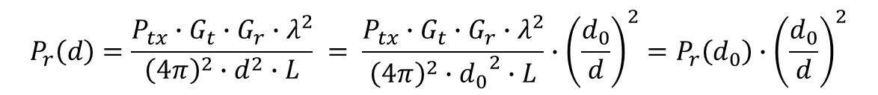
Útlum způsobuje ztrátu spojení
Efekt útlumu: intenzita přijímaného signálu je funkcí vzdálenosti d mezi vysílačem a přijímačem
Rovnice pro výpočet útlumu pro volný prostor (Friis free-space equation)
  Určuje intenzitu signálu ve vzdálenosti d relativně vzhledem k referenční vzdálenosti d₀ < d pro kterou je síla signálu známa
  d₀ je dostatečná vzdálenost od zdroje, kde se pole vysílače mění pomalu a závisí na technologii antény
$$P_{r}\left(d\right)=\frac{P_{tx}∙G_{t}∙G_{r}∙λ^{2}}{{\left(4π\right)}^{2}∙d^{2}∙L} = \frac{P_{tx}∙G_{t}∙G_{r}∙λ^{2}}{{\left(4π\right)}^{2}∙{d_{0}}^{2}∙L}∙{\left(\frac{d_{0}}{d}\right)}^{2}=P_{r}\left(d_{0}\right)∙{\left(\frac{d_{0}}{d}\right)}^{2}$$

Slide 38
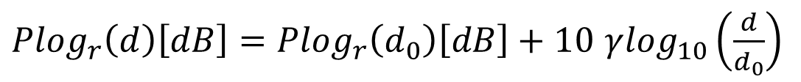
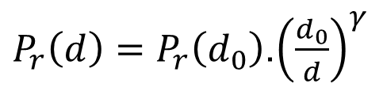
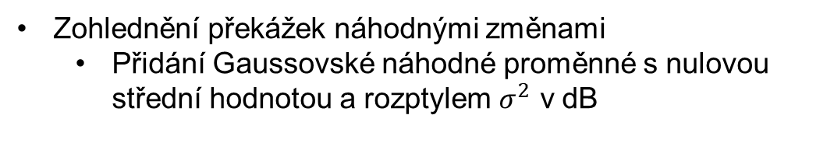
Obecný výraz pro útlum
Pro silnější útlum se volí exponent ztráty γ > 2
$P_{r}\left(d\right)=P_{r}\left(d_{0}\right)$.${\left(\frac{d_{0}}{d}\right)}^{γ}$
Přepsáno do logaritmické podoby (v dB)
${Plog}_{r}\left(d\right)\left[dB\right]={Plog}_{r}\left(d_{0}\right)\left[dB\right]+10$ $γ\log_{10}\left(\frac{d}{d_{0}}\right)$
Zohlednění překážek náhodnými změnami
  Přidání Gaussovské náhodné proměnné s nulovou střední hodnotou a rozptylem $σ^{2}$ v dB
${Plog}_{r}\left(d\right)\left[dB\right]={Plog}_{r}\left(d_{0}\right)\left[dB\right]+10$ $γ\log_{10}\left(\frac{d}{d_{0}}\right)$+$X_{σ}\left[dB\right]$

Slide 39
Šum a rušení
Zatím jsme předpokládali pouze jeden vysílač
  Pouze rušení vlastním signálem díky vícecestnému šíření signálu
Ve skutečnosti je třeba zahrnout
  Šum – způsobený elektronikou přijímače, závisí na teplotě
    Typický model: Aditivní Gausovské rozdělení s nulovou střední hodnotou a bez korelace v čase
  Interference signálů třetích stran
    Interference společného kanálu: jiný vysílač používá totéž frekvenční spektrum
    Interference sousedních kanálů: jiný vysílač používá jinou část frekvenčního spektra, ale filtry přijímače nejsou dost dobré na to, aby rušivý signál potlačily
Výsledek: Přijatý signál je poškozený šumem a rušením
  Jak se to projeví na přijatých bitech?

Slide 40

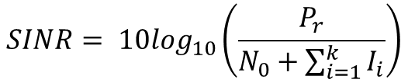

Symboly a bitová chybovost
Extrahování symbolů z poškozeného signálu je plné chyb
  Závisí na síle přijatého signálu v porovnání s poškozením
  Závislost se vyjadřuje jako SINR (signal to noise and interference ratio)
  Výkonový poměr signálu k šumu a rušení.
$$SINR= {10log}_{10}\left(\frac{P_{r}}{N_{0}+\sum_{i=1}^{k}{I_{i}}}\right)$$
SINR dovoluje vypočítat chybovost BER (bit error rate) pro danou modulaci
  Závisí na rychlosti přenosu modulací
  Např. pro jednoduchou QPSK platí
$$BER\left(SINR\right)=0.5e^{−\frac{E_{b}}{N_{0}}}$$
$\frac{E_{b }}{N_{0}}$ = SINR.$\frac{1}{R}$

Slide 41
Příklad: závislost BER na SINR
BER
SINR

Slide 42
Typické modely kanálů pro WSN
Typické vlastnosti WSN
  Malá přenosová vzdálenost
  Implikuje malý rozptyl zpoždění (nanosekundy v porovnání s trváním bitu - mikro nebo milisekundy)
  Frekvenčně nezávislý únik
  Malá nebo zanedbatelná interference mezi symboly
  Koherentní šířka pásma často : 50MHz
Některé příklady měření
  γ exponent útlumu
  Rozptyl σ²
  Referenční útlum na 1m

Slide 43
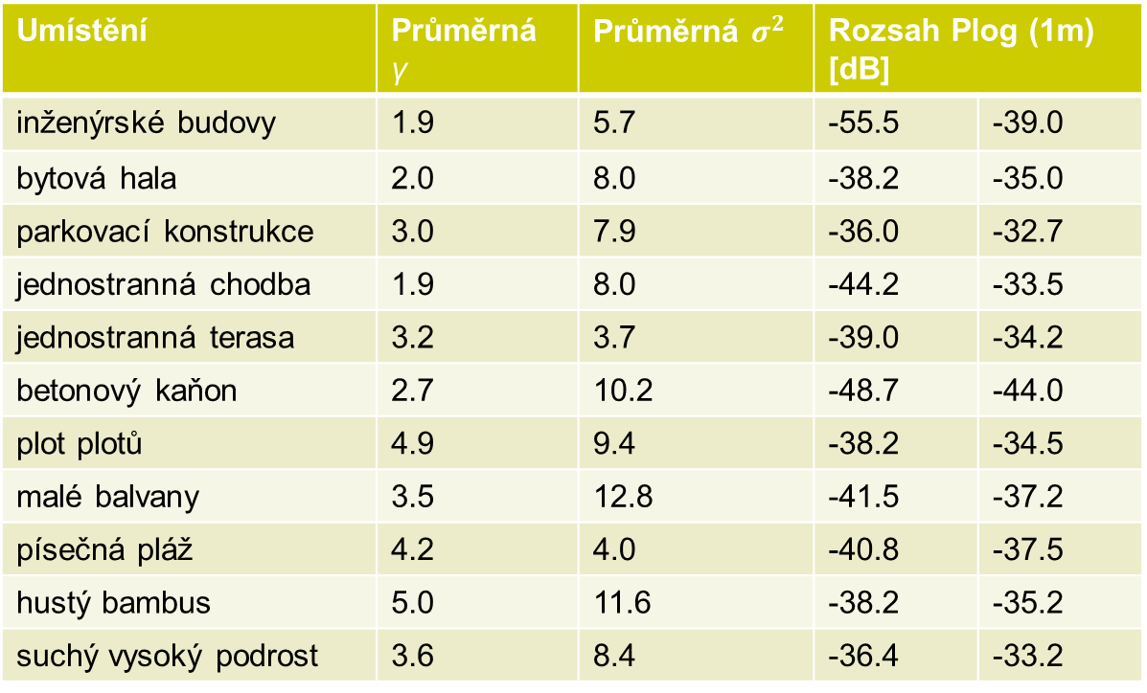
Typické modely kanálů pro WSN
Umístění | Průměrná γ | Průměrná $σ^{2}$ | Rozsah Plog (1m) [dB]
inženýrské budovy | 1.9 | 5.7 | -55.5 | -39.0
bytová hala | 2.0 | 8.0 | -38.2 | -35.0
parkovací konstrukce | 3.0 | 7.9 | -36.0 | -32.7
jednostranná chodba | 1.9 | 8.0 | -44.2 | -33.5
jednostranná terasa | 3.2 | 3.7 | -39.0 | -34.2
betonový kaňon | 2.7 | 10.2 | -48.7 | -44.0
plot plotů | 4.9 | 9.4 | -38.2 | -34.5
malé balvany | 3.5 | 12.8 | -41.5 | -37.2
písečná pláž | 4.2 | 4.0 | -40.8 | -37.5
hustý bambus | 5.0 | 11.6 | -38.2 | -35.2
suchý vysoký podrost | 3.6 | 8.4 | -36.4 | -33.2

Slide 44
Souhrn
Bezdrátová komunikace přináší do komunikačního systému mnoho nejistot a nejasností.
Pro komunikační protokoly je velkou výzvou
  Řešení chyb.
  Omezená šířka pásma
  Energetická úspora
MANET a WSN jsou si velmi podobné. Hlavní rozdíly jsou
  V přenosových rychlostech
  V technikách rozprostřeného pásma

